Slide 1
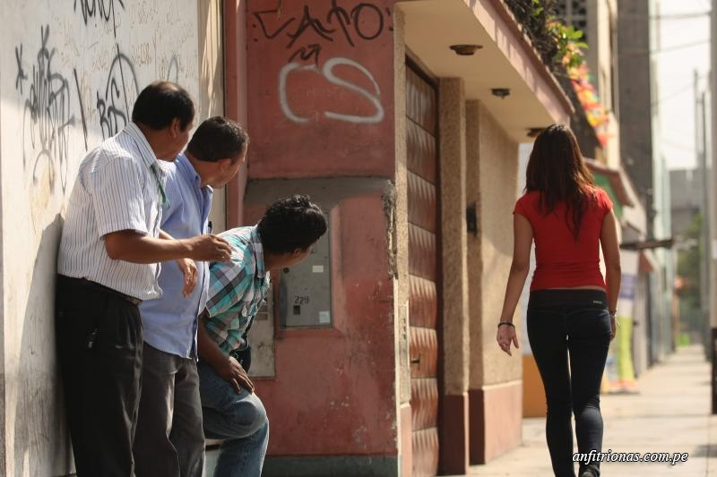

RUTA ÓPTIMA PARA LA MOVILIDAD Y SEGURIDAD CIUDADANA

Slide 2


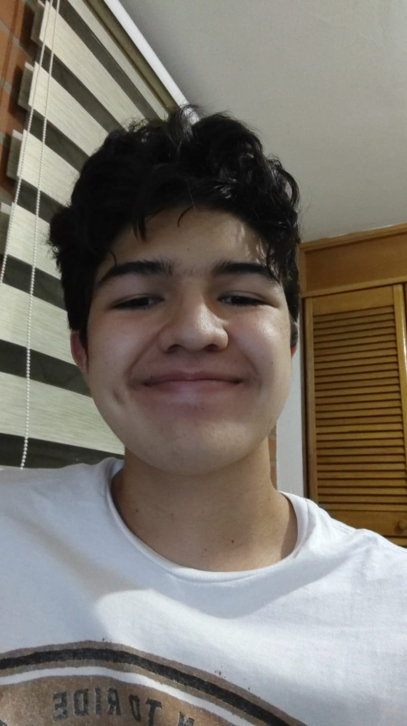



Presentación del equipo
Miguel Escudero
Investigacion e interpretacion de algoritmos
Felipe Yánez
Investigacion e interpretacion de algoritmos
Andrea Serna
Revisión de la literatura
Mauricio Toro
Preparación de los datos
https://github.com/lorkras/ST0245-002

Slide 3

Planteamiento del problema
Algoritmo del camino más corto restringido
Calles
de Medellín, Origen y Destino
El más camino más corto
restringido

Slide 4
Primer algoritmo
El algoritmo utilizado es dijsktra
r
Calles
de Medellín, Origen y Destino
El camino más corto sin superar un riesgo medio ponderado de acoso r

Slide 5
Segundo algoritmo
En desarrollo ⚠
d
Calles
de Medellín, Origen y Destino
Ruta con el menor riesgo promedio ponderado de acoso sin superar una distancia d

Slide 6
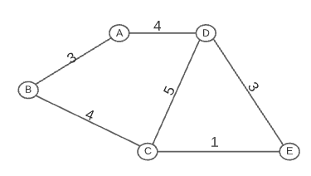
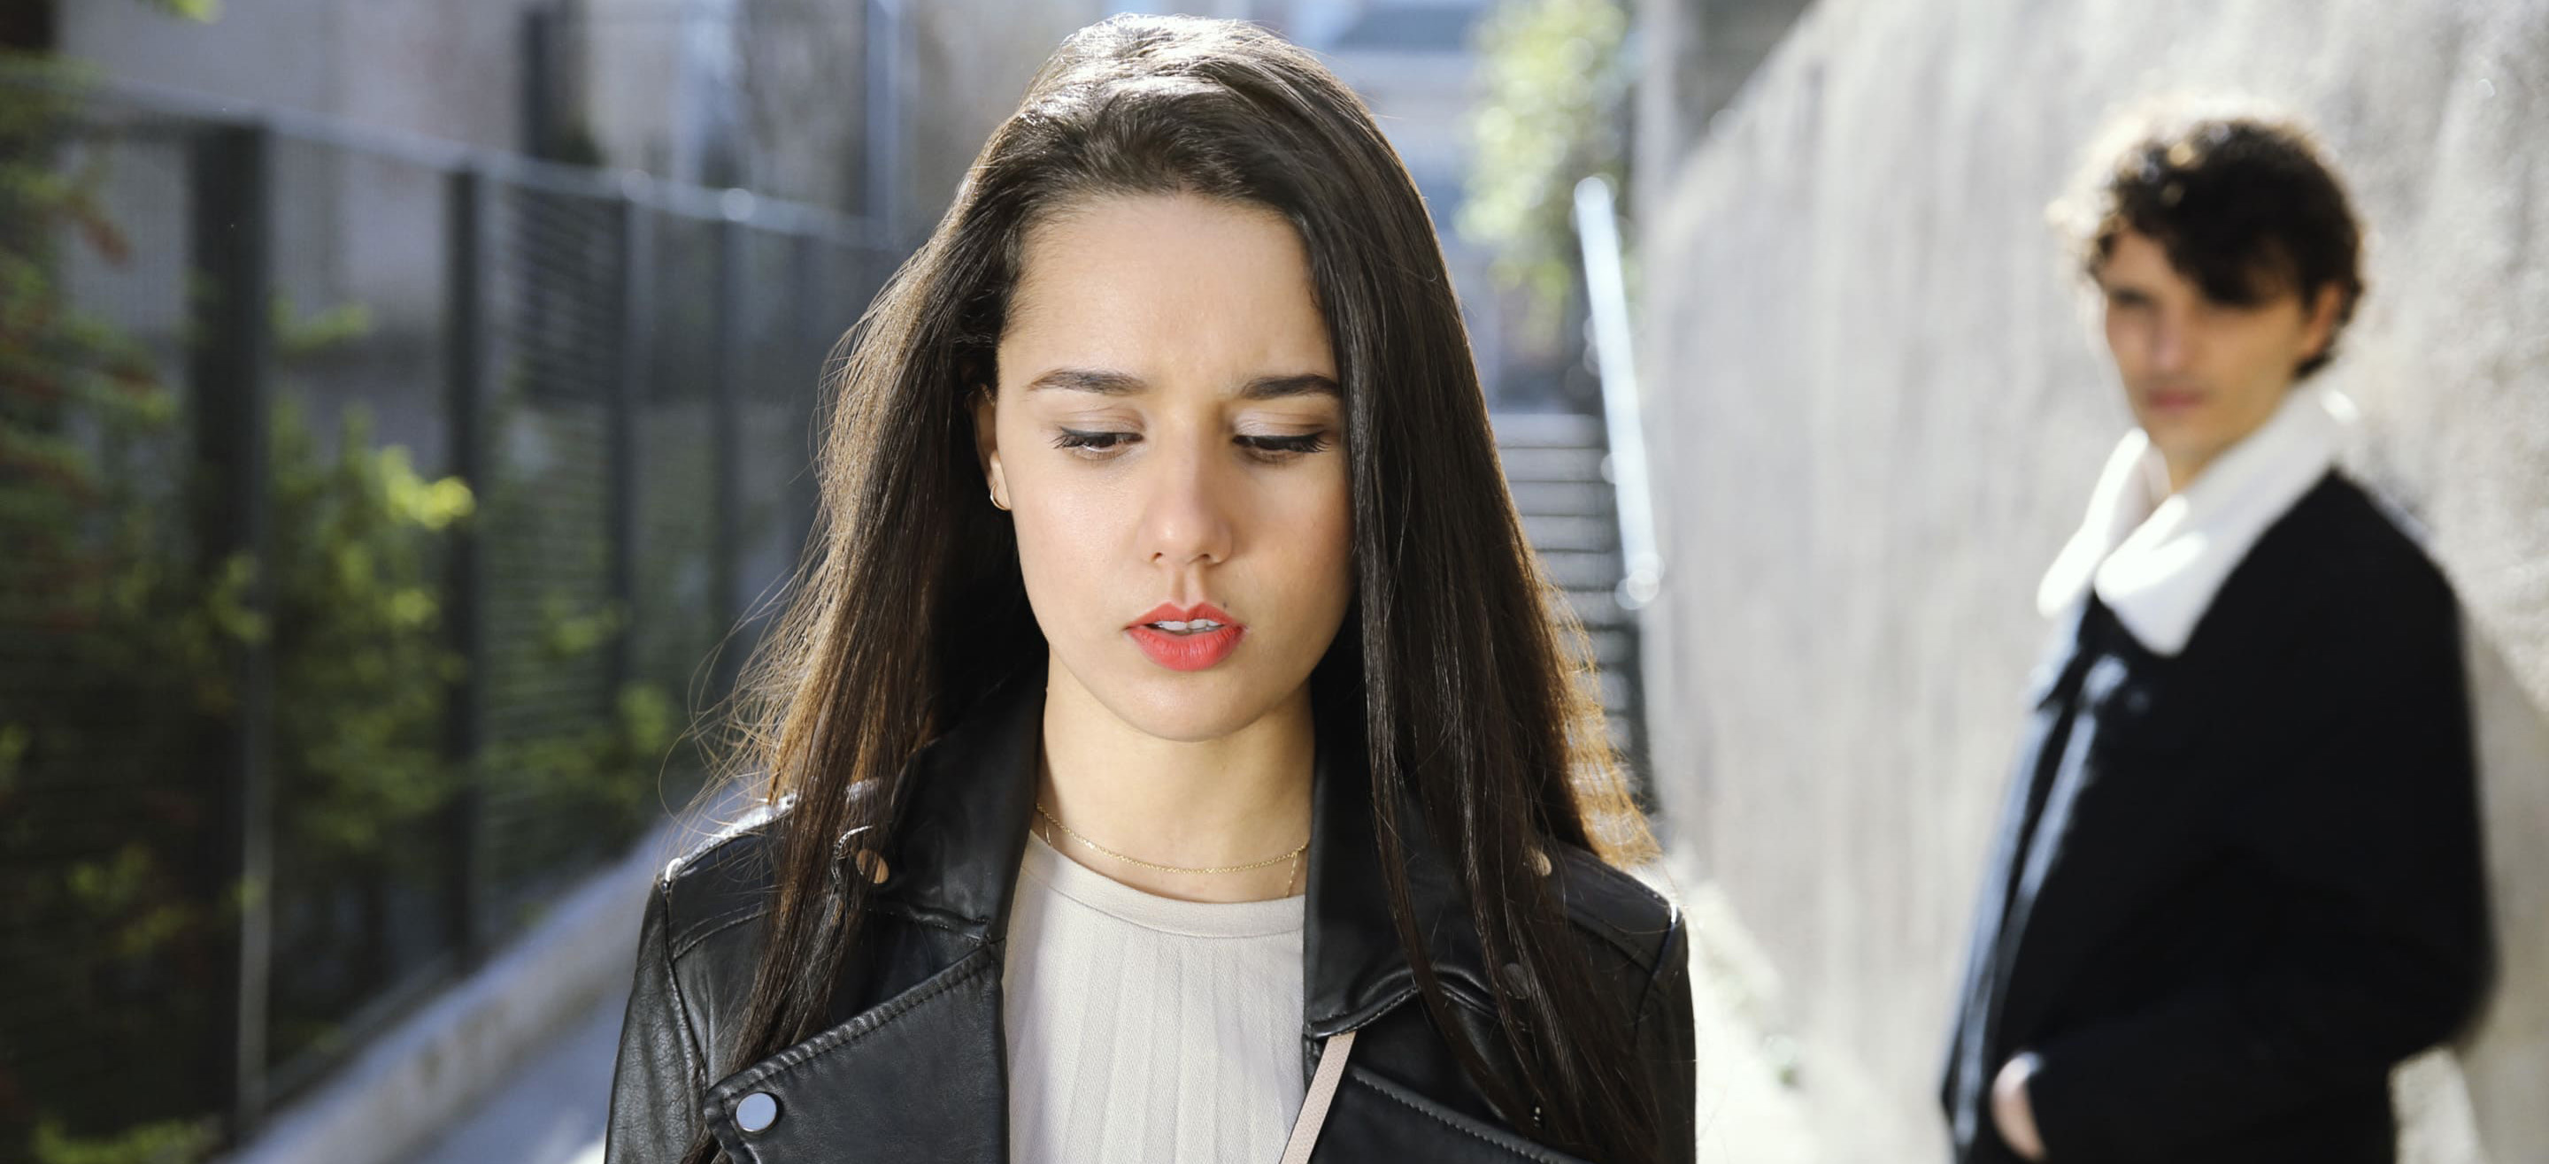
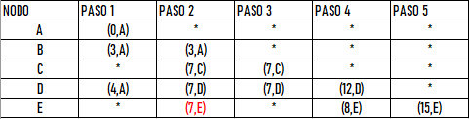
Explicación del algoritmo
Utilizamos el algoritmo Dijkstra para implementar la solución de nuestro problema e hicimos una gráfica la cual consiste en ir de nodo en nodo progresivamente sumando las distancias para hallar el camino más corto entre A y E en este caso específico, lo cual nos dio una distancia de 7 por el camino más optimo.
,

Slide 7
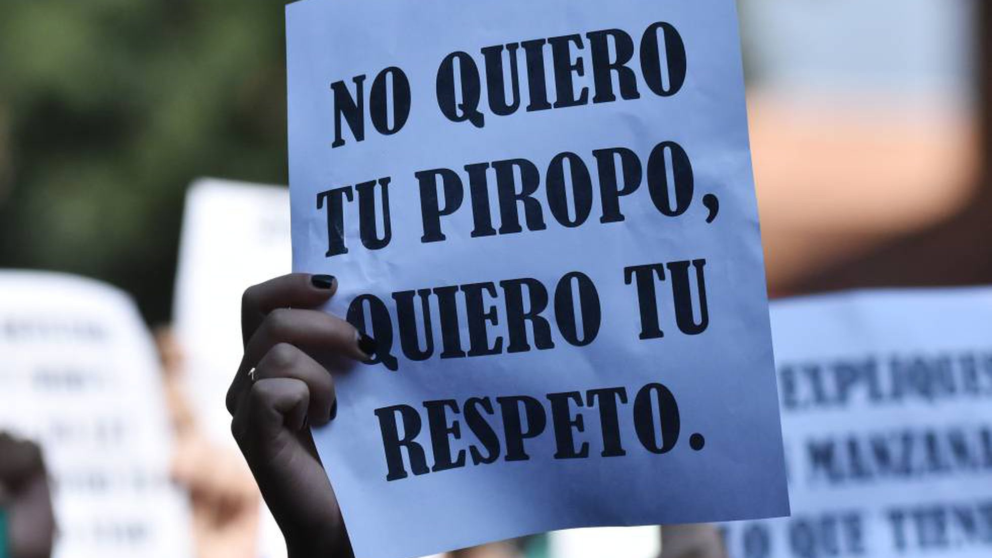
Complejidad del algoritmo
 | Complejidad temporal | Complejidad de la memoria
dijstrak | O((|E|+|V|) log |V|) | O(V*E*2E)
Complejidad en tiempo y memoria del nombre del algoritmo. V es...E se refiere a que cada borde solo debe atravesarse (procesarse) una vez-

